Slide 1
.
المدة:45د
المكون:الرياضيات
المستوى الثاني
الموضوع: 010 أتعرف الضرب 2
الحصص من 1 إلى 4
المرجع: فضاء الرياضيات
الدرس من إعداد: رشيد العوفير
الكفايات و القدرات المستهدفة:
يحدد المتعلم عناصر مجموعات متقادرة بصرف النظر عن أي ترتيب فضائي يبرز تقادرها.
يحدد العدد الذي يمثل ثمن مجموعة أشياء بمعرفة ثمن الواحدة.
صيغة العمل: ينجز العمل جماعيا و على الكراسات.
اللوازم الضرورية:جداول صور ألواح.

Slide 2
أقرأ الأعداد بالأرقام
من 50 إلى 60
تصاعديا
النشاط اليومي الاستئناسي

Slide 3
50
51
52
53
54
55
56
57
58
59
60
خمسون
ستة و خمسون
اثنان و خمسون
تسعة و خمسون
ثلاثة و خمسون
خمسة و خمسون
أربعة و خمسون
سبعة و خمسون
ستون
ثمانية و خمسون
واحد و خمسون

Slide 4
أقرأ الأعداد بالأرقام
من 60 إلى 50
تنازليا
النشاط اليومي الاستئناسي

Slide 5
50
51
52
53
54
55
56
57
58
59
60
خمسون
ستة و خمسون
اثنان و خمسون
تسعة و خمسون
ثلاثة و خمسون
خمسة و خمسون
أربعة و خمسون
سبعة و خمسون
ستون
ثمانية و خمسون
واحد و خمسون

Slide 6
أكتب العدد بالحروف
النشاط اليومي الاستئناسي

Slide 7
50
أكْتُبُ العدد
خمسون

Slide 8
60
أكْتُبُ العدد
ستون

Slide 9
70
أكْتُبُ العدد
سبعون

Slide 10
80
أكْتُبُ العدد
ثمانون

Slide 11
90
أكْتُبُ العدد
تسعون

Slide 12
أكتب العدد بالأرقام
النشاط اليومي الاستئناسي

Slide 13
90
أكْتُبُ العدد
تِسْعُونَ

Slide 14
57
أكْتُبُ العدد بالحروف
سَـبْـعَــة ٌ وَ خَــمْــسُونَ

Slide 15
63
أكْتُبُ العدد بالحروف
ثـَلاثـَة ٌ و سِــتُّــونَ

Slide 16
89
أكْتُبُ العدد بالحروف
تـِـسْــعَــة ٌ و ثـَـمانُــونَ

Slide 17
97
أكْتُبُ العدد بالحروف
سَــبـْـعَــة ٌ وتِــسـْـعُـونَ

Slide 18
أجد عدد محصور بين عددين
النشاط اليومي الاستئناسي

Slide 19

26
26
أكْتُبُ العدد
27> >25

Slide 20
38
38
أكْتُبُ العدد
39> >37

Slide 21
41
41
أكْتُبُ العدد
42> >40

Slide 22
60
60
أكْتُبُ العدد
61> >59

Slide 23
73
73
أكْتُبُ العدد
74> >72

Slide 24
حصة 1
أنشطة ترييض الوضعيات و بناء المفاهيم

Slide 25
يتعلق الأمر بنشاط ينجزه المتعلمون من أجل أن يدركوا أن الكتابة الضربية ا × ب يمكن أن تستعمل لترميز عدد مجموعات أشياء في معزل عن أي ترتيب فضائي.
النشاط المقترح
يتوزع التلاميذ على مجموعات من 5 إلى 6 عناصر

Slide 26
بطاقات مكتوب عليها كتابات ضربية.
أقراص، أو أقلام، أو حبات فاصوليا
اللوازم الضرورية
يتوزع التلاميذ على مجموعات من 5 إلى 6 عناصر

Slide 27
تتوفر كل مجموعة على مجموع البطاقات داخل غلاف .
يسحب كل فرد من مجموعة بطاقة ويضعها على طاولة مجموعته
سير الإنجاز
يتوزع التلاميذ على مجموعات من 5 إلى 6 عناصر

Slide 28
سير الإنجاز
2
4
4
6
3
5
4
4

Slide 29
الكتابة الضربية
2
2
4
1
3
4
8

Slide 30
الكتابة الجمعية
2
2
2
2
8

Slide 31
الكتابة الاعتيادية
8

Slide 32
سير الإنجاز
2
4
4
6
3
5
4
4

Slide 33
الكتابة الضربية
24
1
4
2
6
1
3
6
2
4
3
5
4

Slide 34
الكتابة الاعتيادية
24

Slide 35
الكتابة الضربية
15
3
5

Slide 36
الكتابة الجمعية
15
3
5
3
3
3
3
3

Slide 37
الكتابة الاعتيادية
15

Slide 38
سير الإنجاز
2
4
4
6
3
5
4
4

Slide 39
الكتابة الجمعية
الكتابة الضربية
16
4
4

Slide 40
الكتابة الاعتيادية
16

Slide 41
حصة 2
أنشطة ترييض الوضعيات و بناء المفاهيم

Slide 42
بطاقات تمثيلية من 5 و 10 و 20 سنتيمات .
بطاقات رسوم لقطع حلوى
النشاط المقترح
يتوزع التلاميذ على مجموعات من 5 إلى 6 عناصر

Slide 43
يختار المتعلم عددا من بطاقات قطع الحلوى و يعد طفل آخر عدد البطاقات و يلاحظ ثمن القطعة الواحدة و يحدد البطاقات التمثيلية أو القطع النقدية الواجب دفعها
النشاط المقترح
يتوزع التلاميذ على مجموعات من 5 إلى 6 عناصر

Slide 44
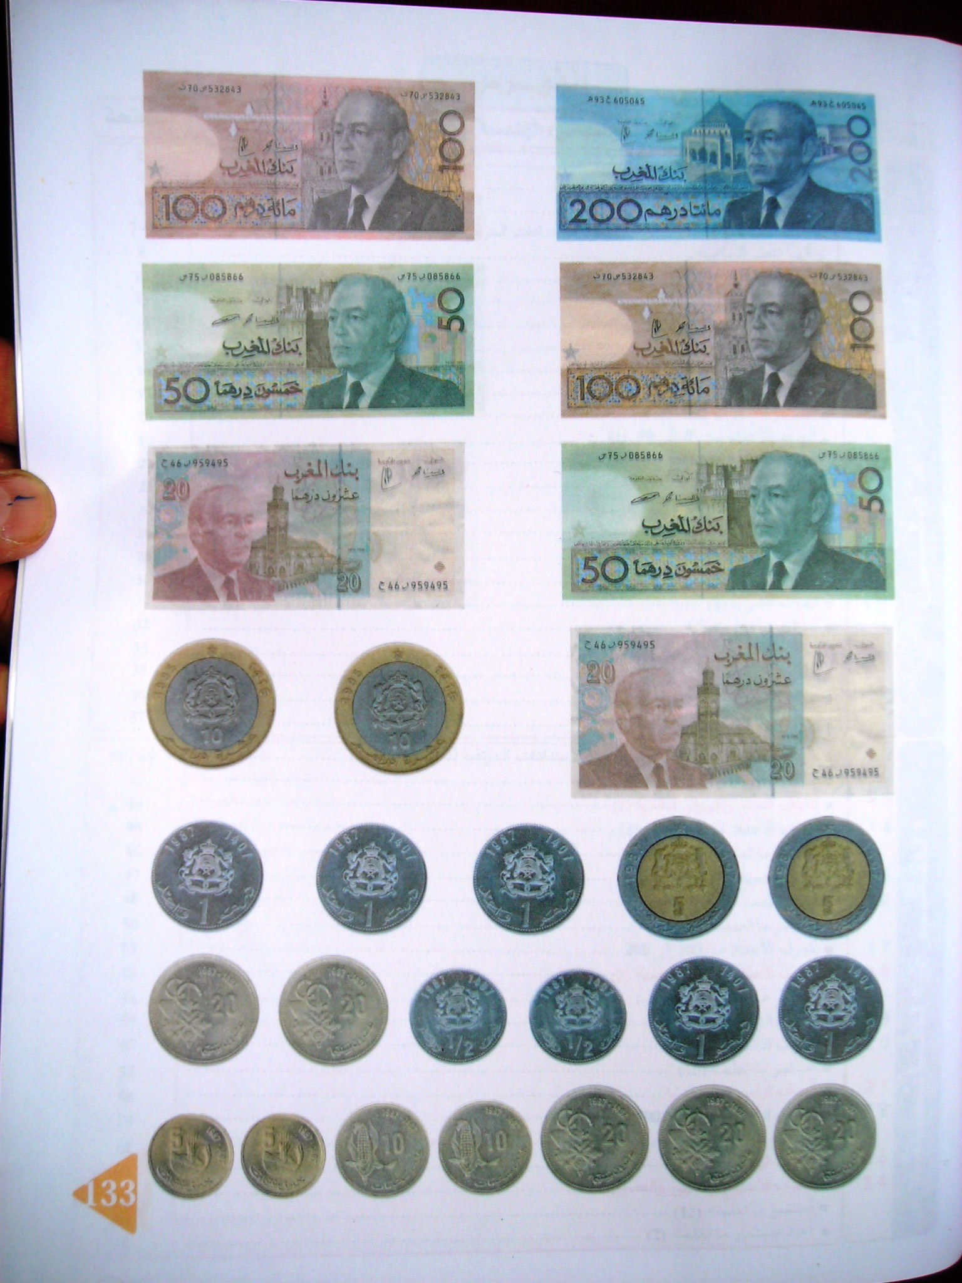
تمثيل العمل على السبورة
20
5
4

Slide 45
حصة 3
أنشطة تقويمية

Slide 46
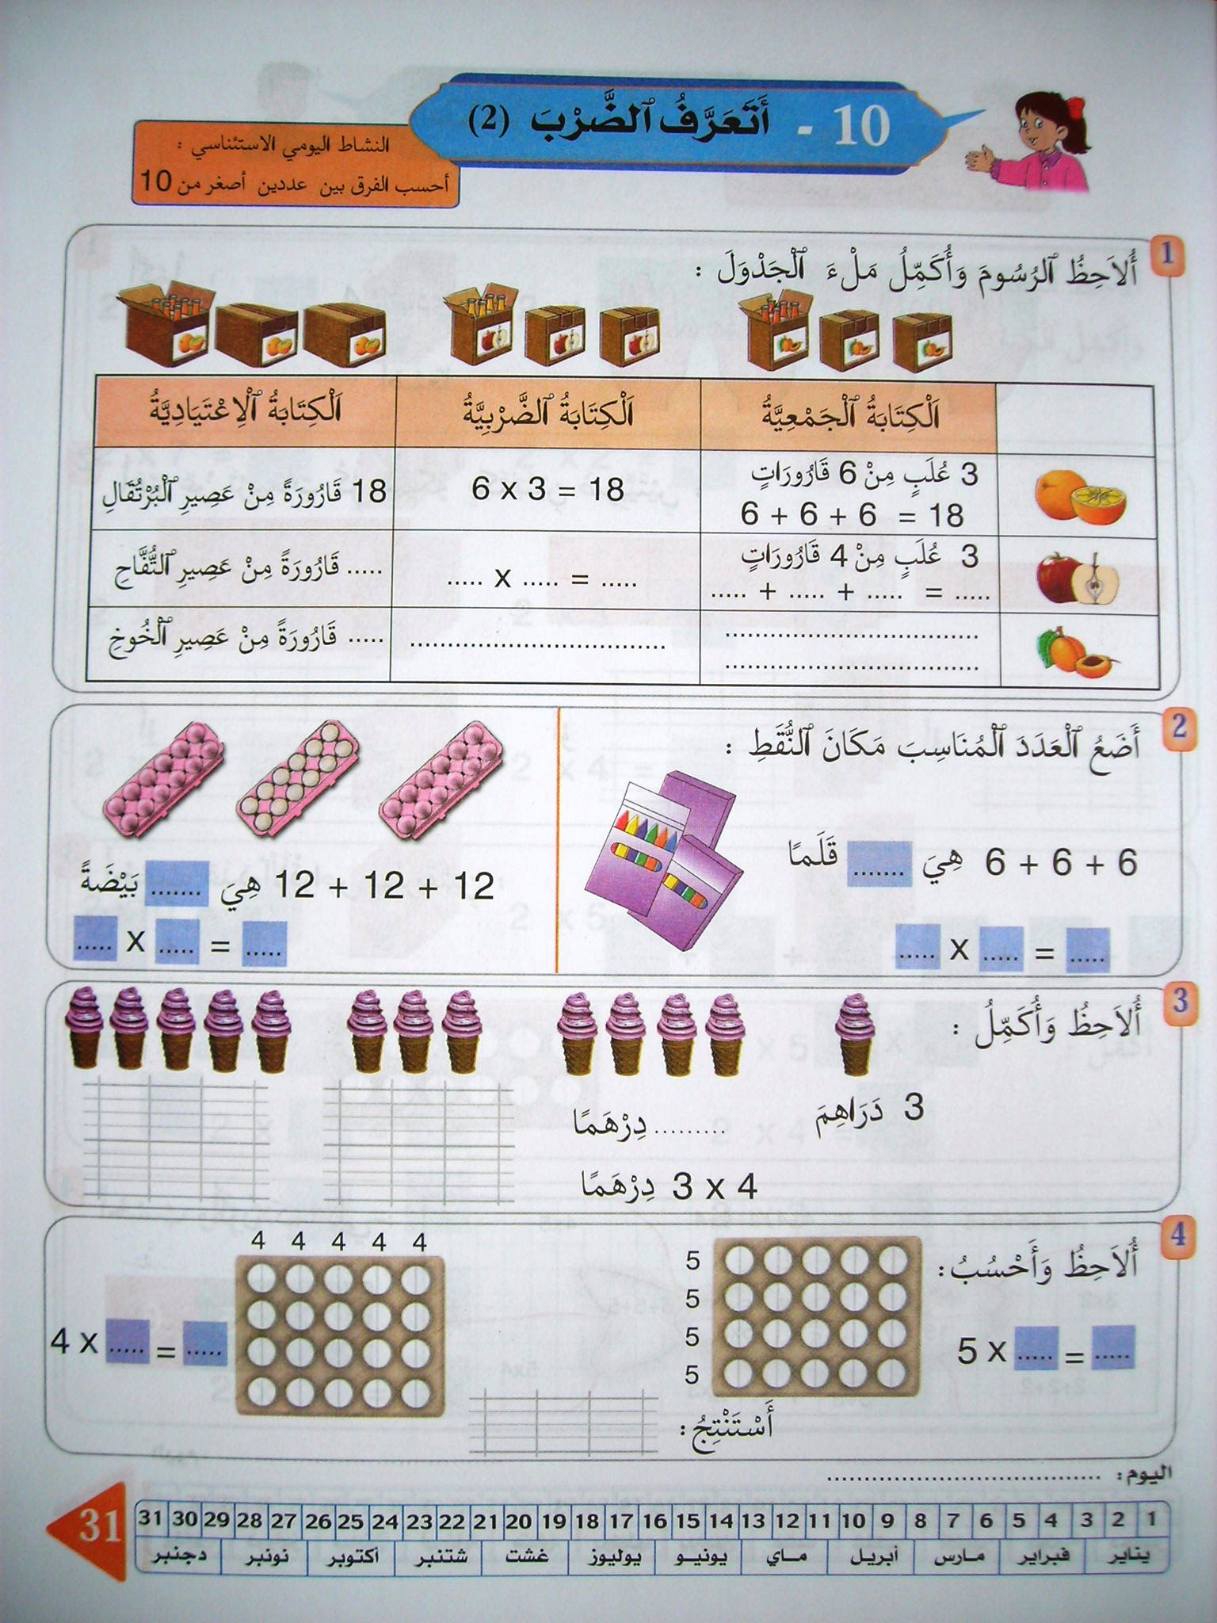

Slide 50
4
4
4
12

Slide 51
12
4
3

Slide 52
12

Slide 53
4
3
12
4
4
4
12

Slide 56
3 عُلَبٍ مِنْ 5 قَارُورَاتٍ
15
5
5
5

Slide 57
15
5
3

Slide 58
15

Slide 60
18
6
3
18

Slide 61
36
12
3
36

Slide 62
حصة 4
أنشطة تقويمية

Slide 63
5
3
12
3
3
15
9

Slide 64
4
20

Slide 65
5
20

Slide 66
5
20
4
20
5×4
=
4×5

